Slide 1
TRZYMAJ FORMĘ!
Przygotowała:
Aleksandra Niemierska
klasa VI „a”

Slide 2
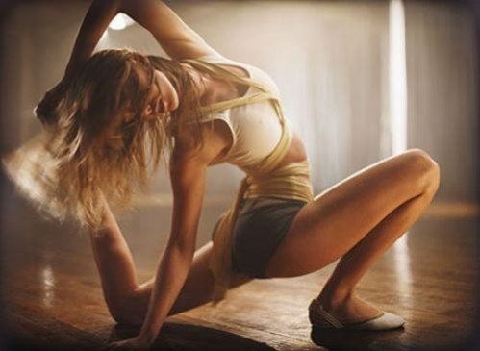
Zacznij dobrze swój dzień!
Każdy dobrze wie, że ćwiczenia są dla naszego ciała i ducha bardzo ważne dlatego ćwiczmy jak najczęściej.
Poranne ćwiczenia dodadzą energii na cały dzień i pozwolą Ci być w dobrym humorze.

Slide 3
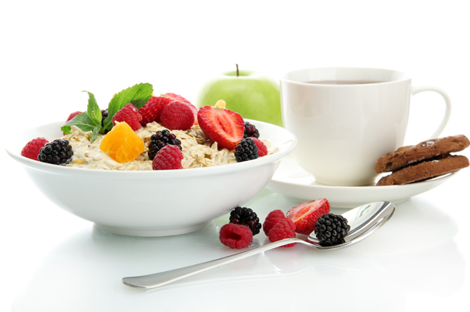
Zdrowe śniadanie to podstawa ☺
Po porannych ćwiczeniach kolejnym krokiem do utrzymania dobrej formy jest zdrowe śniadanie.
Ważne aby rano dostarczyć naszemu organizmowi odpowiednich składników odżywczych.
Owoce, płatki śniadaniowe z mlekiem, kakao oraz jogurt dodadzą energii na cały poranek a przy tym są zdrowe i smaczne!

Slide 4
10 zasad zdrowego odżywiania
Jedz codziennie różne produkty z każdej grupy uwzględnionej w piramidzie.
Bądź codziennie aktywny fizycznie – ruch korzystnie wpływa na sprawność i prawidłową sylwetkę.
Źródłem energii w twojej diecie powinny być głównie produkty znajdujące się w podstawie (na dole) piramidy.
Spożywaj codziennie przynajmniej 3–4 porcje mleka lub produktów mlecznych, takich jak jogurty, kefiry, maślanka, sery.
Jedz codziennie 2 porcje produktów z grupy – mięso, ryby, jaja. Uwzględniaj też nasiona roślin strączkowych.
Każdy posiłek powinien zawierać warzywa lub owoce.
Ograniczaj spożycie tłuszczów, w szczególności zwierzęcych.
Ograniczaj spożycie cukru, słodyczy, słodkich napojów.
Ograniczaj spożycie słonych produktów, odstaw solniczkę.
Pij codziennie odpowiednią ilość wody.

Slide 5

Piramida żywnościowa

Slide 6
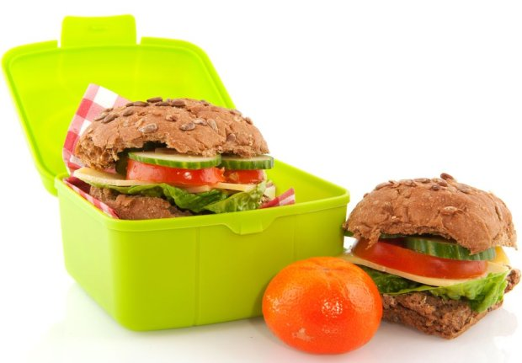
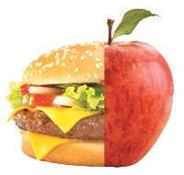
Śniadanko w szkole- tylko smaczne i zdrowe
Zjedzmy jabłko, gruszkę, pomarańczę!
Soczek, bułkę i kabaczek.
Ważne aby zdrowe było i naszych brzuszków nie śmieciło!

Slide 7
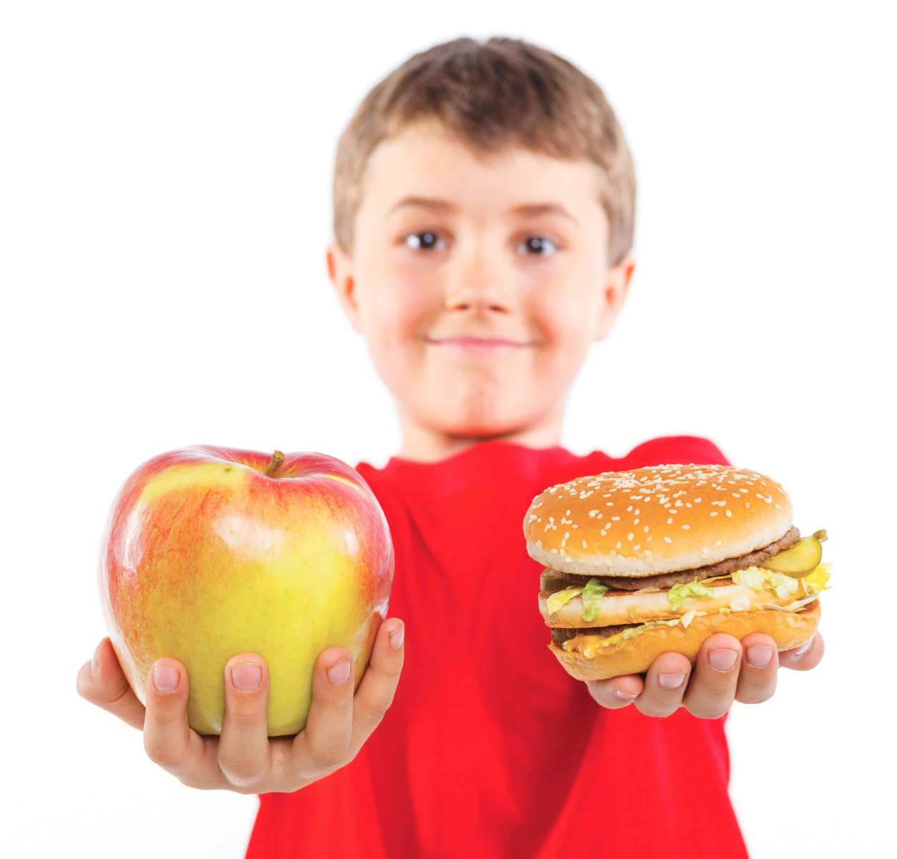
Twój wybór!

Slide 8

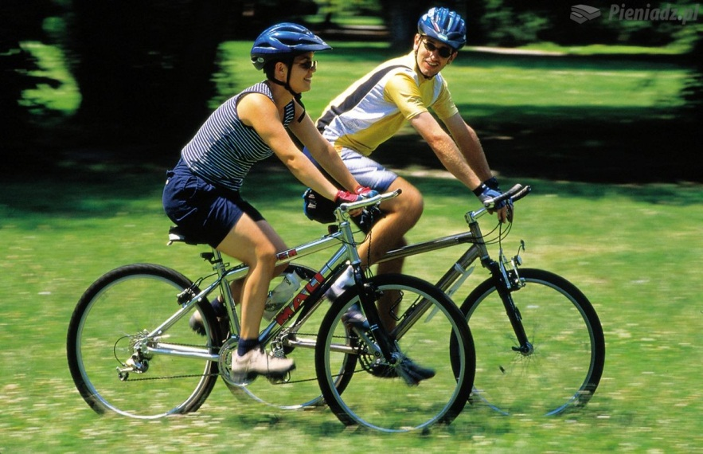
Ćwiczenia wcale nie muszą być męczące i bardzo wyczerpujące, do aktywności zalicza się nawet zwykły spacer z psem, przyjaciółmi czy rodziną.
Basen, jazda na rowerze czy zabawa w chowanego sprawi że będziesz w dobrej formie.

Slide 9
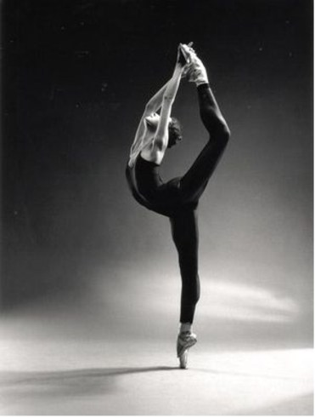
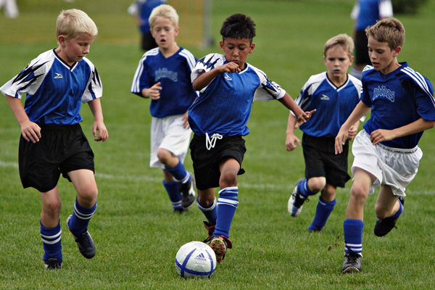
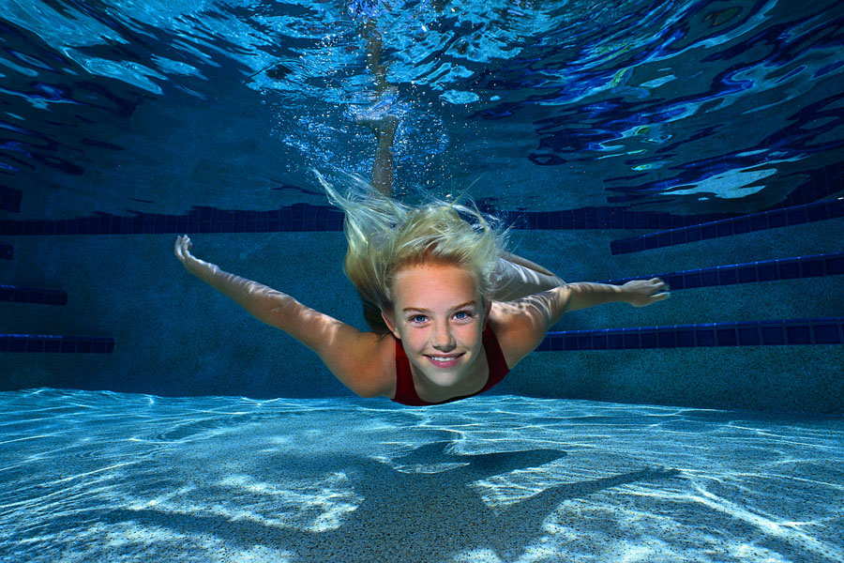
Twoje hobby może sprawić, że będziesz fit

Slide 10

Weekendy spędzaj aktywnie!!!
Nie żal ci tych wszystkich weekendów spędzonych przed komputerem i telewizorem?
Zastanów się ile mogłeś wtedy zrobić.
Zorganizuj z grupą przyjaciół wspólny wypad na rolki, pójdźcie razem pobiegać czy pograć w piłkę. To nie tylko sprawi, że będziecie w dobrej formie ale również poprawi stosunki między waszą paczką przyjaciół. Wspólne spędzanie czasu jest cool.

Slide 11
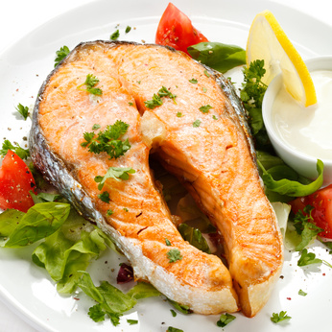
Pyszny obiadek
Zamiast kotleta z frytkami postaw na rybkę z warzywami.
Zdrowy obiad pomoże ci zachować dobrą formę.

Slide 12
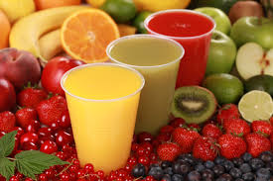
Nie podjadaj między posiłkami!
Staraj się nie jeść chipsów, krakersów batonów i ciasteczek. Zamiast tego zrób sobie koktajl owocowy albo sałatkę ze świeżych owoców.
Będzie pysznie i zdrowo!!!!

Slide 13

Zamiast pizzy zjedz zdrowego hamburgera!
Tak, tak hamburger może być zdrowy wystarczy, że będzie odpowiednio przygotowany w domu, a nie w restauracjach typu fast food.
Przepis:
Grillowany kotlet wołowy
Pełnoziarnista bułka
Sałata
Ogórek
Pomidor
Sos czosnkowy
lub inne dodatki według własnego uznania.
Kolacja jak najbardziej zdrowa!

Slide 14
Podsumowując:
Jedz regularnie zdrową żywność( najlepiej co 3 godziny)
Uprawiaj swój ulubiony sport
Ogranicz słodycze i fast foody
Nie siedź godzinami przed komputerem, wyjdź do znajomych
Pokochaj spacery
Jedz owoce i warzywa ( najlepiej 5 porcji dziennie)
Pij minimum 2 litry wody dziennie
Pokochaj samego siebie!

